Slide 1
第12章
管道和过滤器

Slide 2
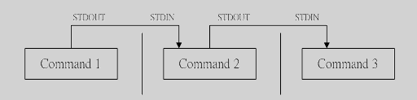
12.1 管道
通过前一章的学习，已经知道了怎样从文件重定向输入，和重定向输出到文件。
Shell还有一种功能，就是可以将两个或多个程序连接到一起，以使一个程序的输出变为下一个程序的输入，以这种方式连接的两个或多个程序就形成了管道。
这些命令之间使用控制操作符（管道符）“|”（竖线）连接。
操作符是：”|”,它仅能处理经由前面一个指令传出的正确输出信息，也就是 standard output 的信息，对于 stdandard error 信息没有直接处理能力。然后，传递给下一个命令，作为标准的输入 standard input.
command1正确输出，作为command2的输入 然后comand2的输出作为，comand3的输入 ，comand3输出就会直接显示在屏幕上面了。
通过管道之后：comand1,comand2的正确输出不显示在屏幕上面

Slide 3
12.1 管道
管道的语法格式如下所示：
$ command1 | command2
$ command1 | command2 [ | commandN… ]
当在两个命令之间设置管道时，管道符“|”左边命令的标准输出就变为了管道符“|”右边命令的标准输入。只要第一个命令向标准输出写入，而第二个命令是从标准输入读取，那么这两个命令就可以形成一个管道。大部分的Linux命令都可以用来形成管道。
例：$ ls –a | sort
注意：
1、管道命令只处理前一个命令正确输出，不处理错误输出
2、管道命令右边命令，必须能够接收标准输入流命令才行。

Slide 4
12.1.1 操作符‘|’和‘>’之间的区别
由管道符‘|’执行的重定向与由重定向操作符‘>’执行的重定向的区别：
重定向操作符‘>’将命令与文件连接
管道符‘|’将第一个命令的输出与第二个命令的输入连接。
其含义的区别如下所示：
$ command1 > file1
$ command1 | command2

Slide 5
12.1.1 操作符‘|’和‘>’之间的区别
案例：一个Linux系统的管理员以超级用户的身份执行了如下命令：
# cd /usr/bin
# ls > less
第一个命令是将当前目录切换到了大多数程序所存放的目录，而第二个命令是告诉Shell用ls命令的输出重写文件less。因为/usr/bin目录已经包含了名称为less（less程序）的文件，第二个命令用ls输出的文本重写了less程序，因此破坏了文件系统中的less程序。
该操作员实际想执行的命令为：
# cd /usr/bin
# ls | less

Slide 6
12.1.2 实例：使用管道连接程序
管道符是竖线“|”，使用这一操作符我们就可以将命令连接起来。例如，在下面的例子中，我们将ls命令的输出发送到grep命令：
$ ls | grep data.txt
上述命令是查看文件data.txt是否存在于当前目录下。
我们可以在命令的后面使用命令的选项或参数。例如，我们查看当前目录下是否有.bashrc文件：
$ ls -al | grep ".bashrc"
-rwxr-xr-x 1 yantaol group 12 Oct 10 12:52 .bashrc
管道符“|”与两侧的命令之间也不可以不存在空格。比如，上述命令还可以写为类似如下所示：
$ ls -al|grep ".bashrc"
-rwxr-xr-x 1 yantaol group 12 Oct 10 12:52 .bashrc

Slide 7
12.1.2 实例：使用管道连接程序
我们也可以重定向管道的输出到一个文件。比如，将上述管道命令的输出结果发送到文件/tmp/output.log中：
$ ls -al | grep ".bashrc" > /tmp/output.log

Slide 8
12.1.3 实例：管道中的输入重定向
输入重定向操作符‘<’可以在管道中使用，以用来从文件中获取输入。其语法类似如下所示：
command1 < input.txt | command2
command1 < input.txt | command2 arg1 | command3

Slide 9
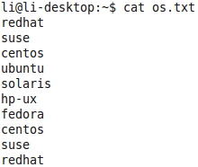
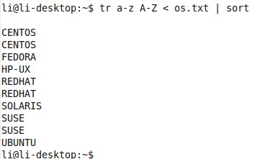
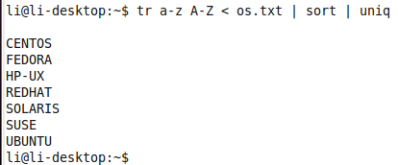

Slide 10
12.1.4 实例：管道中的输出重定向
可以使用重定向操作符‘>’或‘>>’将管道中最后一个命令的标准输出进行重定向。其语法类似如下所示：
$ command1 | command2 | … | commandN > output.txt
$ command1 < output.txt | command2 | … | commandN > output.txt

Slide 11

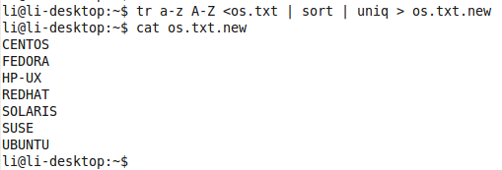

Slide 12
12.2 过滤器
将几个命令通过管道符组合在一起就形成一个管道。通常，通过这种方式被使用的命令就被称为过滤器。过滤器会获取输入，通过某种方式修改其内容，然后将其输出。
简单地说，过滤器可以概括为以下两点：
如果一个linux命令是从标准输入接收它的输入数据，并在标准输出上产生它的输出数据（结果），那么这个命令就被称为过滤器。
过滤器通常与Linux管道一起使用。

Slide 13
常用的被作为过滤器使用的命令如下所示：
awk – 文本处理的解释性程序设计语言，被作为数据提取和报告的工具。
cut – 用于将每个输入文件（如果没有指定文件则为标准输入）的每行的指定部分输出到标准输出。
grep – 用于搜索一个或多个文件中匹配指定模式的行。
head – 用于读取文件的开头部分（默认是10行）。如果没有指定文件，则从标准输入读取。
paste – 用于合并文件的行。
tr – 用于转换或删除字符。
uniq
wc

Slide 14
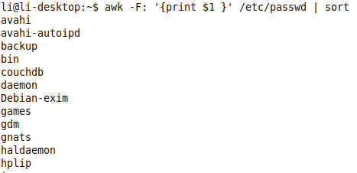
12.2.1 实例：在管道中使用awk命令
将在第14章详细介绍awk命令的使用，在这一节中，我们仅通过几个简单的实例来了解一下awk命令在管道中的使用。
功能：查看系统中的所有的帐号名称，并按名称的字母顺序排序。

Slide 15
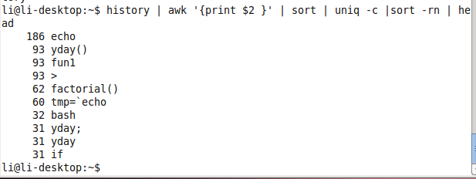
列出当前帐号最常使用的10个命令。

Slide 16
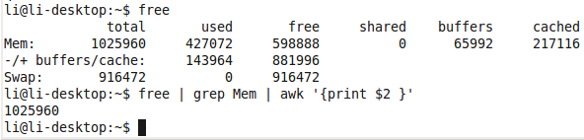
显示当前系统的总内存大小，单位是KB

Slide 17
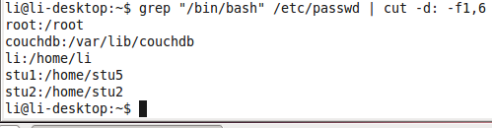
12.2.2 实例：在管道中使用cut命令
cut命令被用于文本处理。可以使用这个命令来提取文件中指定列的内容。
选项:
-d:自定义列之间的分隔符，默认为制表符
-fn1,n2:指定显示n1和n2列到标准输出
-c n1:提取第n1个字符
实例：查看系统中登录shell是/bin/bash的用户名和对应的用户主目录的信息。

Slide 18


查看当前机器的CPU类型
查看当前目录下的子目录数

Slide 19
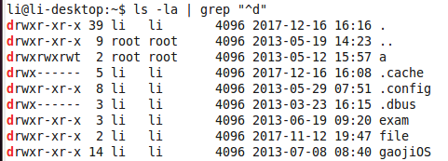
12.2.3 实例：在管道中使用grep命令
grep命令是一种强大的文本搜索工具，它能使用正则表达式搜索文本，并把匹配的行打印出来。
列出当前目录下的第一层子目录的详细信息。

Slide 20
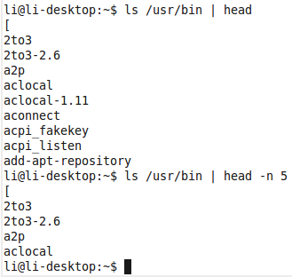
12.2.4 实例：在管道中使用head命令
有时，不需要一个命令的全部输出，可能只需要命令的前几行输出。这时，你就可以使用head命令，它只打印命令的前几行输出。默认的输出行数为10行。

Slide 21
12.2.5 实例：在管道中使用paste命令
paste命令用于合并文件的行，当然，它也可以通过管道接收其它命令的输出，并对其内容进行相应的合并处理。
粘贴两个不同来源的数据时，首先需将其分类，并确保两个文件行数相同。paste将按行将不同文件行信息放在一行。缺省情况下， paste连接时，用空格或tab键分隔新行中不同文本，除非指定-d选项，它将成为域分隔符。
选项：
-d 指定不同于空格或tab键的域分隔符。例如用@分隔域，使用- d @。
- 使用标准输入。

Slide 22
实例1 通过管道将fiel1和cat命令的输出的行进行合并。
file1的内容如下：
a
b
c
file2的内容如下：
1
2
$ cat file2 | paste file1 –
a 1
b 2
c

Slide 23
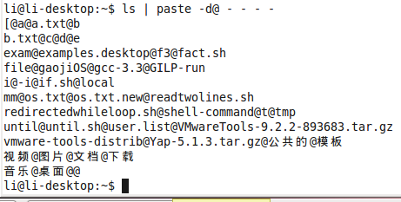
实例2 通过管道使用paste命令将ls命令的输出分成4列显示

Slide 24

12.2.6 实例：在管道中使用tr命令
tr命令用于转换和删除字符。

Slide 25
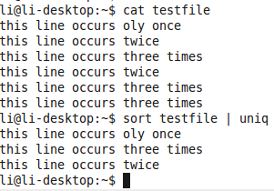
12.2.7 实例：在管道中使用uniq命令
uniq命令用于报告或删除重复的行：

Slide 26
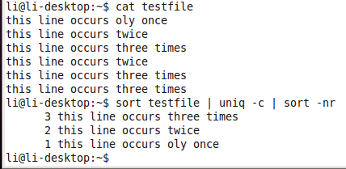

Slide 27
12.2.8 实例：在管道中使用wc命令
wc命令用于统计包含在文本流中的字符数、单词数和行数。
实例1： 统计当前登录到系统的用户数
$who | wc -l
实例2：统计当前的linux系统中的进程数
$ ps –ef | wc -l

